Slide 1
Robótica Computacional
Introdução a ROS 2

Slide 2

Competição da DARPA Subterranean Challenge
Objetivo
Navegar em um ambiente perigoso
Encontrar objetos de interesse
Resgate
Gás
Artefatos
Como vencer uma competição dessas?
Gerar mapas do ambiente
Manter localização do robô
Detectar objetos de interesse e mapear sua localização
Coordenar diversos tipos de robô

Slide 3
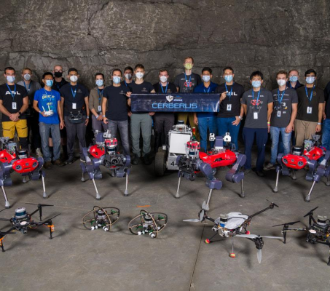
Vencedor: Team Cerberus
Robôs:
Spot (payload)
four-legged
360o câmera
LIDAR
Microphone
Seekur Jr: (mapeamento)
six-whelled
LIDAR
GPS
DroneSense (exploração)
360o câmera
LIDAR
Detector de gás
Flyability Gimball (exploração)
360o câmera
LIDAR
Como administrar essas informações?

Slide 4

ROS - Robot Operating System
“open-source robotics middleware platform that provides a set of software libraries and tools for building robot applications.”
Vantagens da ROS
Modular
Sistema de mensagem
Visualizatização
Versão: ROS 2 - Humble

Slide 5

ROS - Robot Operating System
Sistema da ROS
Nodes (Nós): Um nó na ROS é um programa que executa uma ação ⬄ Script do Python
REF: ROS Documentation

Slide 6





ROS - Robot Operating System
Sistema da ROS
Topics (Tópicos): Barramento onde trocamos informações entre nós.
Messages (Mensagens): Estruturas de dados que carregam informações
REF: ROS Documentation

Slide 7
ROS - Robot Operating System
Sistema da ROS
Publisher: Nó que publica a mensagem.
Subscriber: Nó que recebe a mensagem.
REF: ROS Documentation

Slide 8
Atividades
Agora estão prontos para seguir com as atividades individuais:
Atividade 1 - Pacotes e comandos importantes no simulador.
Atividade 2 - Navegando nos tópicos e mensagens da ROS 2.
Atividade 3 - Criando e configurando um pacote na ROS 2.
Atividade 4 - Criando um nó subscritor e publicador e configurando o pacote.

